Slide 1
Management de la Qualité
Dr NEHAR B /2020

Slide 2
Plan Du Cours (points clés)
Qu‘est-ce un organisme (ex: entreprise)
Quel est l’environnement d’une entreprise (Interne et externe)
La notion de produit et exigences du client.
La notion du management de la Qualité.
La norme iso 9001
Historique et versions.
Exigences de base de la norme iso 9001 Ex v. 2015.
Conclusion.

Slide 3
Avant de commencer !
Pour poursuivre ces cours:
Prendre des notes.
Faire des recherches sur internet.
Il va y avoir des exercices sous forme petits travaux ( TD).
Poser des questions dans la partie des commentaires.

Slide 4
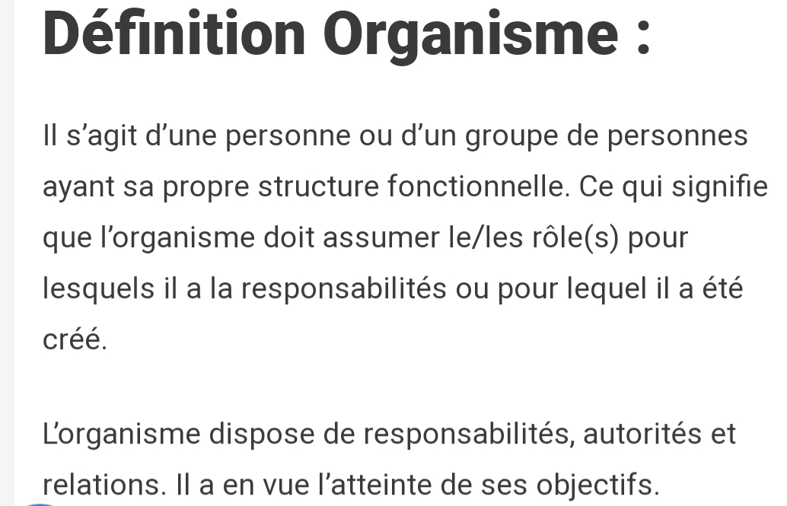
Qu‘est-ce un organisme ?
Un organisme d’après la norme iso 9001 v. 2015

Slide 5
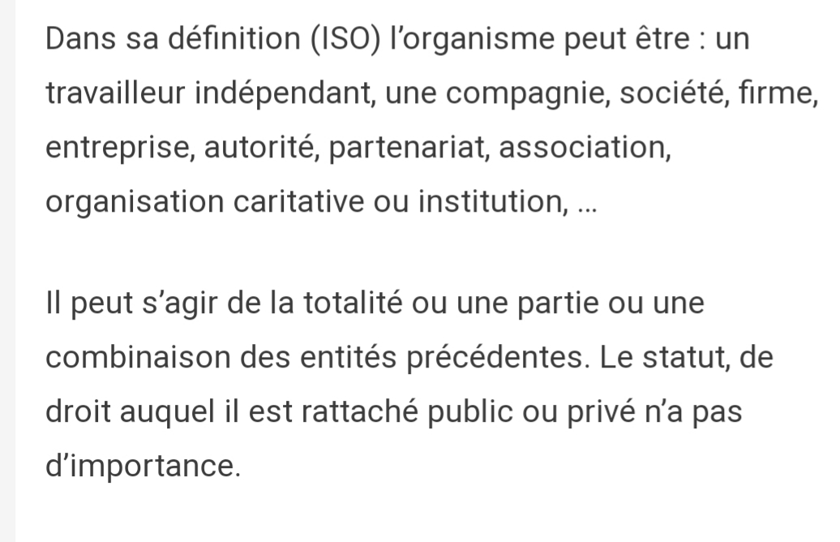
Qu‘est-ce un organisme ?
Un organisme d’après la norme iso 9001 v. 2015

Slide 6
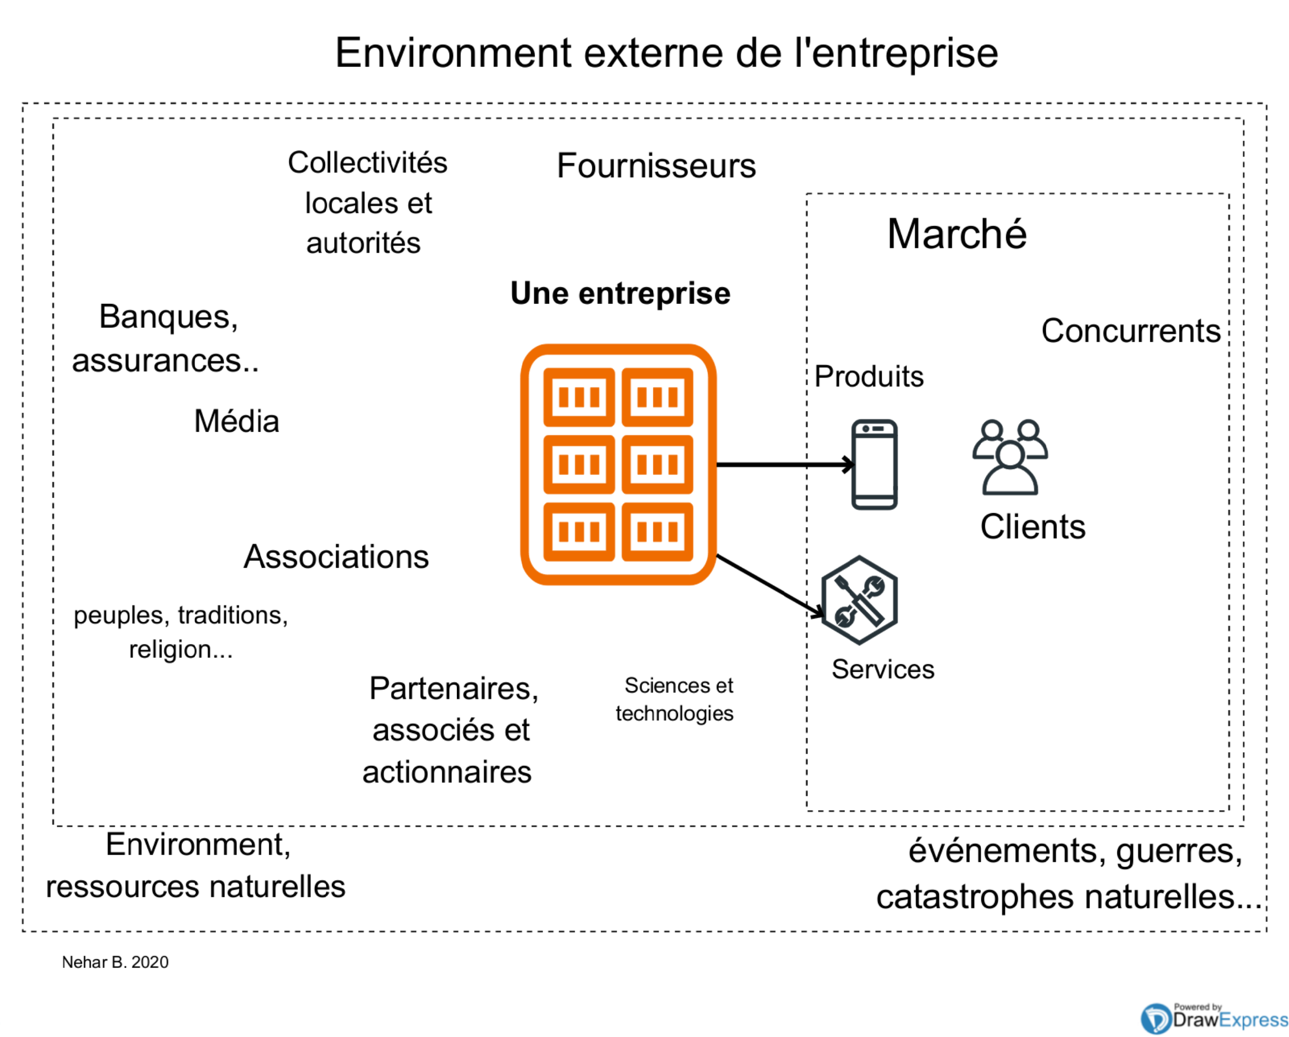
L’environnement d’une entreprise
(Interne et externe)

Slide 7
L’environnement interne d’une entreprise:
Caractérisé par une limite ou une dimension dans l’espace (superficie).
À l’intérieur de l’entreprise on trouve plusieurs éléments (des travailleurs, des machines et outils, des activités, des ressources, des relations fonctionnelles, …).
l'environnement interne est organisé pour assurer le bon fonctionnement de l’entreprise, il s’agit de l organisation fonctionnelle don’t le management de la Qualité, de l'hygiène, la sécurité et l’environnement.

Slide 8
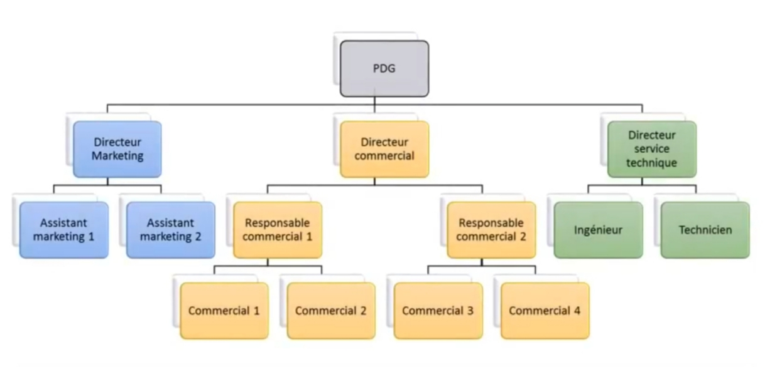
L’environnement interne d’une entreprise:

Slide 9
La notion du produit ou service et d’exigences clients (consommateurs)
Le produit est le résultat matériel d’une activité ou des activités au sein d’une entreprise il est destiné aux consommateurs (clients).
Le service est le résultat immatériel d’une activité ou des activités destinées aussi aux clients.
Le produit ou le service est caractérisé par des critères de qualité.
Le client exige ces critères pour être satisfait. Il exige aussi la quantité suffisante pour ses besoins.

Slide 10
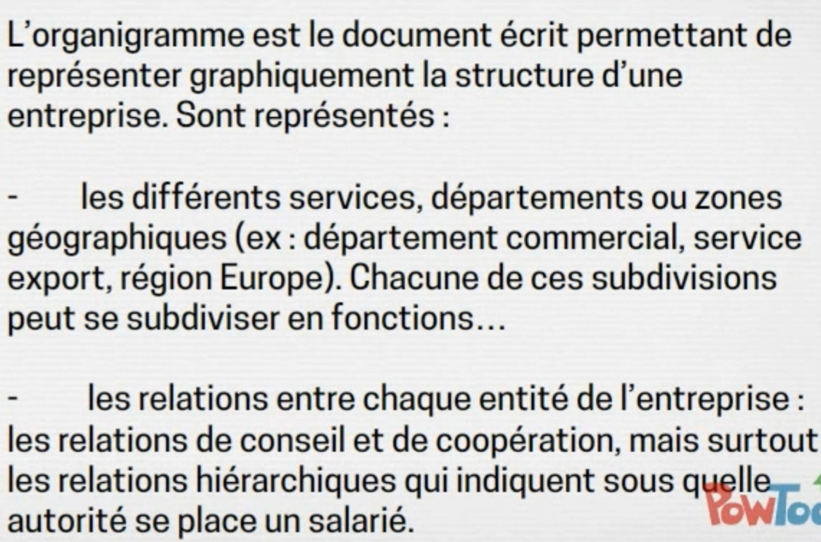
L'organisation d’une entreprise

Slide 11
La notion de produit ou service et exigences des clients (consommateurs)
Le produit est le résultat matériel d’une activité ou des activités au sein d’une entreprise il est destiné aux consommateurs (clients).
Le service est le résultat immatériel d’une activité ou des activités destinées aussi aux clients.
Le produit ou le service est caractérisé par des critères de qualité.
Le client exige ces critères pour être satisfait. Il exige aussi la quantité suffisante pour ses besoins.

Slide 12
Qu’est-ce qu’un système de management de la qualité ?
Un système de management de la qualité est une démarche utilisée pour définir comment un organisme peut satisfaire aux exigences de ses clients et des autres parties intéressées à ses activités.
La norme ISO 9001 repose sur le concept d’amélioration continue.
Les objectifs en termes de « qualité » ou de « besoins des clients » ne sont donc pas spécifiés, mais elle prévoit que les organismes doivent définir eux-mêmes leurs objectifs et chercher constamment à améliorer leurs processus pour les atteindre.

Slide 13
ISO 9001 /introduction
La norme ISO 9001 est publiée par le sous-comité 2 (SC 2) du comité technique 176 (TC 176) de l'ISO (Organisation internationale de normalisation)¹.
Rappel : comité technique ISO/TC 207 pour ISO 14001

Slide 14
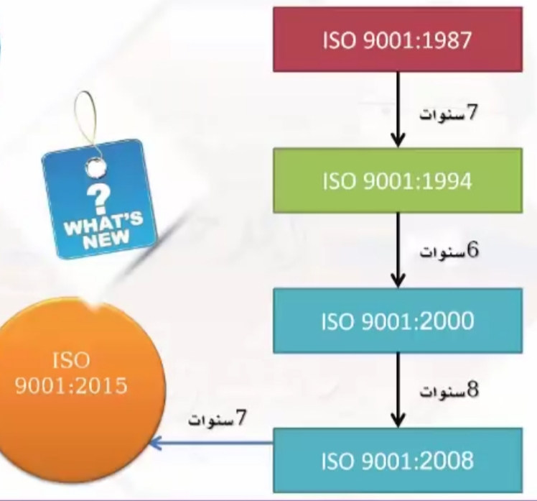
ISO 9001/introduction

Slide 15
ISO 9001/Introduction
Cette norme définit des exigences pour la mise en place d'un système de management de la qualité pour les organismes souhaitant améliorer en permanence la satisfaction de leur client et fournir des produits et services conformes.

Slide 16
ISO 9001/ introduction
La norme ISO 9001 s'adresse à tous les organismes, quels que soient leur taille et leur secteur d'activité. Elle fait partie de la série des normes ISO 9000 (ISO 9000, ISO 9001 et ISO 9004).

Slide 17
ISO 9001/ Introduction
La famille ISO 9000 compte de nombreuses normes, notamment:
ISO 9001:2015 – établit les exigences relatives à un système de management de la qualité
ISO 9000:2015 – couvre les notions fondamentales et la terminologie
ISO 9004:2009 – montre comment augmenter l'efficience et l'efficacité d'un système de management de la qualité
ISO 19011:2011 – établit des lignes directrices pour les audits internes et externes des systèmes de management de la qualité.

Slide 18
ISO 9001/ Introduction
L'ISO 9001 est un référentiel certifiable par une tierce partie appelé organisme de certification. Actuellement, un organisme peut demander une certification ISO 9001 selon la version 2015.

Slide 19
introduction
La norme ISO 9001 a été publiée pour la première fois en 1987 et est régulièrement révisée depuis. Sa première révision date de 1994, la suivante de 2000 (et a intégré la notion de processus d'amélioration), les suivants ont eu lieu en 2008 et enfin, en 2015.
1987: première édition des normes AFNOR NF EN de la série ISO 9000.
2015: cinquième version de la norme AFNOR NF EN ISO 9001.

Slide 20
Introduction
ISO 9001:2015 définit les critères pour un système de management. Il s’agit de la seule norme de cette famille à pouvoir être utilisée pour la certification (mais ce n’est pas une obligation). Toute organisation, grande ou petite, quel que soit son domaine d’activité, peut l’utiliser. De fait, plus d’un million d’entreprises et organismes dans plus de 170 pays appliquent ISO 9001:2015.

Slide 21
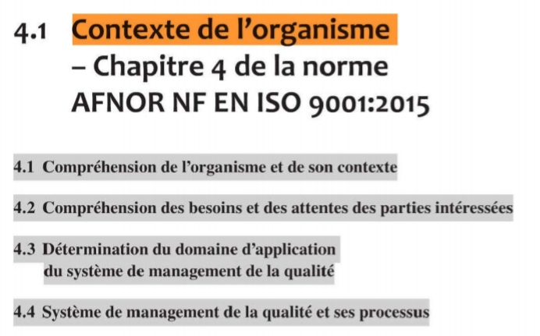
Exigences de base de la norme iso 9001 Ex v. 2015.
4. Le Contexte De l’organisme (Suite):

Slide 22
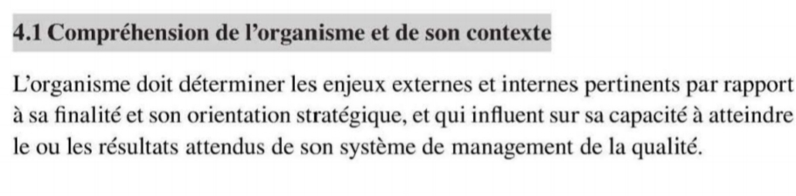
Exigences de base de la norme iso 9001 Ex v. 2015.
4. Le Contexte De l’organisme (Suite):

Slide 23
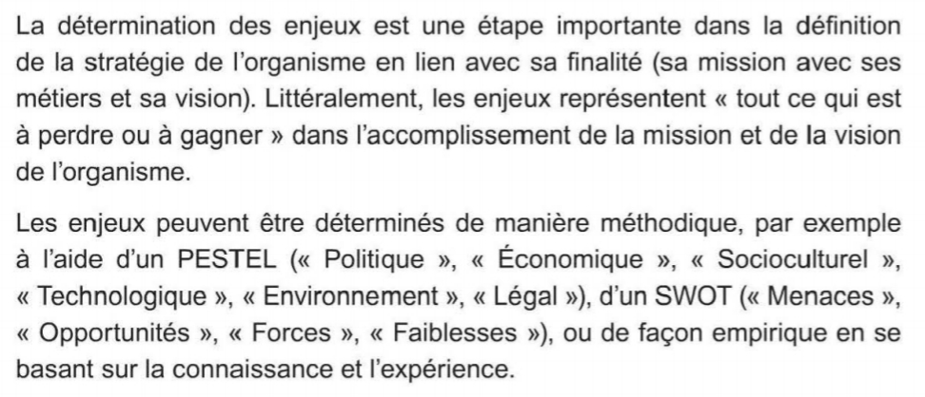
Exigences de base de la norme iso 9001 Ex v. 2015.
4. Le Contexte De l’organisme (Suite):

Slide 24
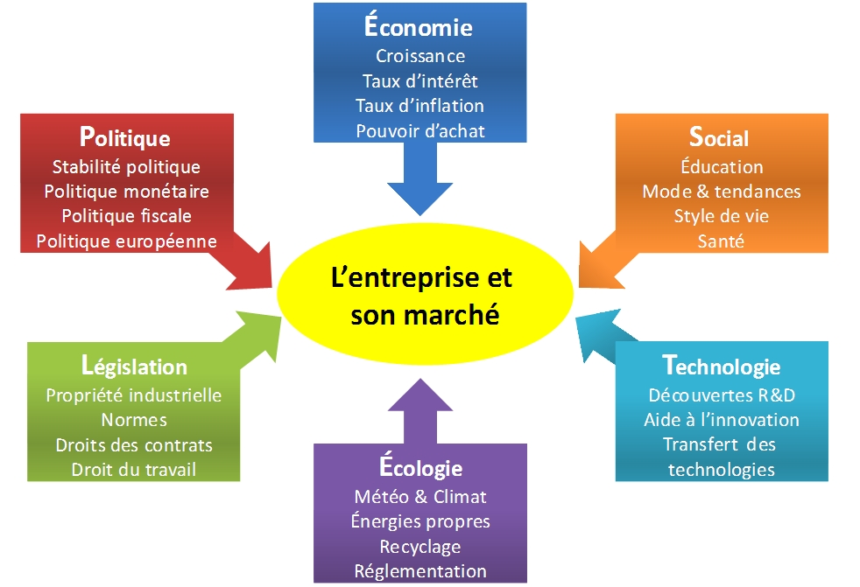
Exigences de base de la norme iso 9001 Ex v. 2015.
Le modèle PESTEL:

Slide 25
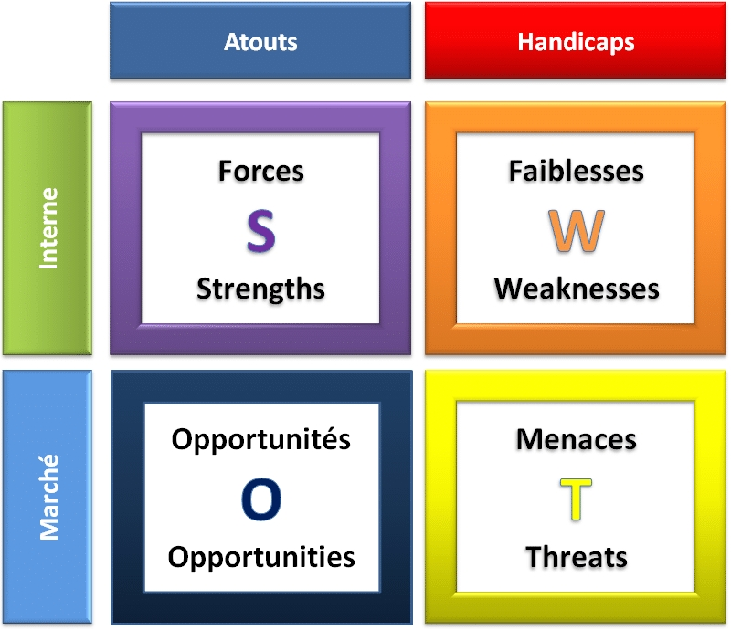
Exigences de base de la norme iso 9001 Ex v. 2015.
Le modèle SWOT:

Slide 26
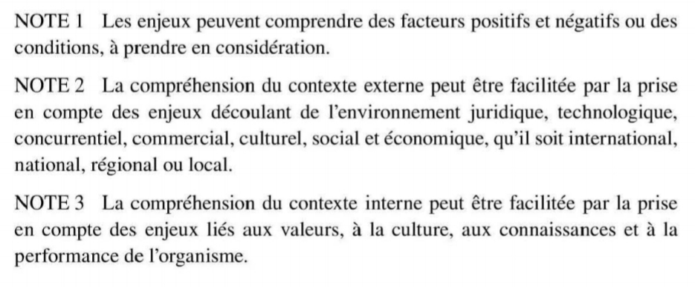
Exigences de base de la norme iso 9001 Ex v. 2015.
4. Le Contexte De l’organisme (Suite):

Slide 27
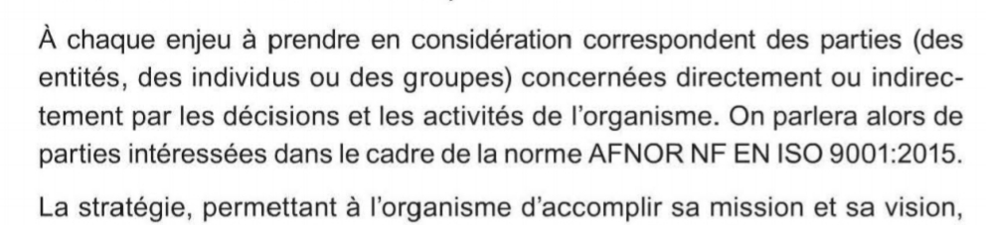
Exigences de base de la norme iso 9001 Ex v. 2015.
4. Le Contexte De l’organisme (Suite):

Slide 28
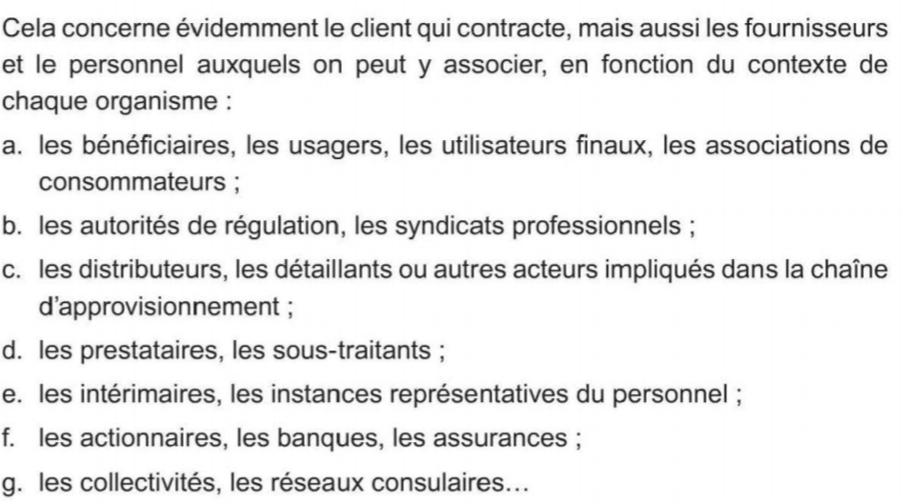
Exigences de base de la norme iso 9001 Ex v. 2015.
Parties intéressées:

Slide 29
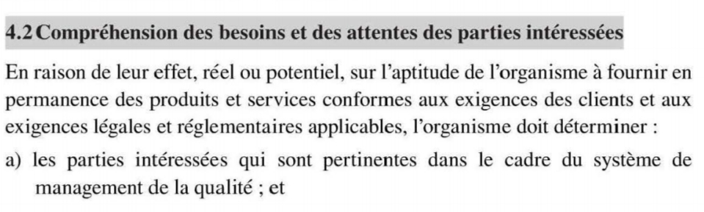
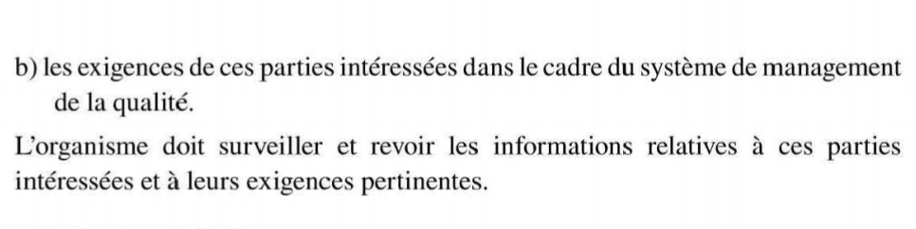
Exigences de base de la norme iso 9001 Ex v. 2015.
4. Le Contexte De l’organisme (Suite):

Slide 30
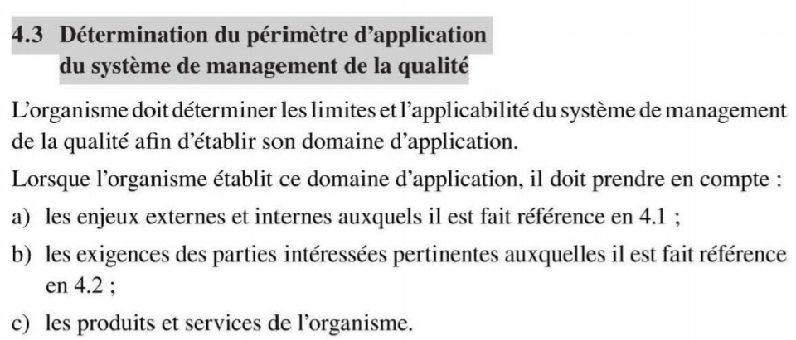
Exigences de base de la norme iso 9001 Ex v. 2015.
4. Le Contexte De l’organisme (Suite):

Slide 31
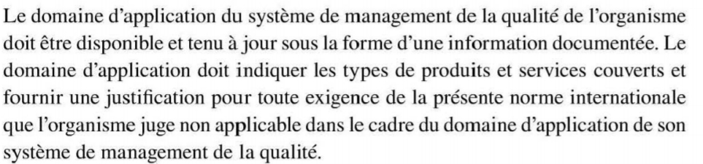
Exigences de base de la norme iso 9001 Ex v. 2015.
4. Le Contexte De l’organisme (Suite):

Slide 32
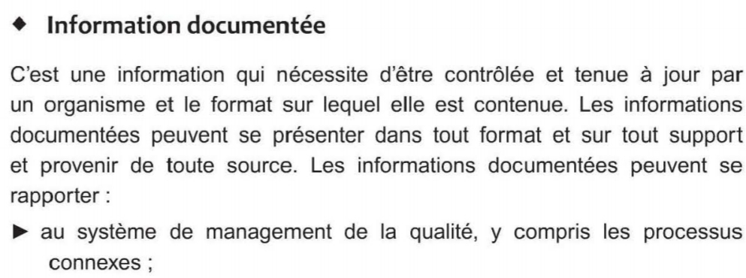
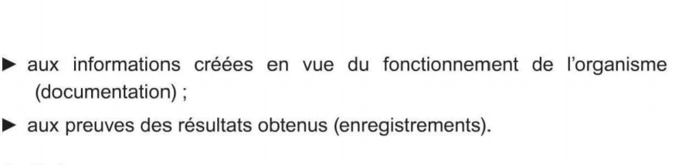
Exigences de base de la norme iso 9001 Ex v. 2015.
Information documentée :

Slide 33
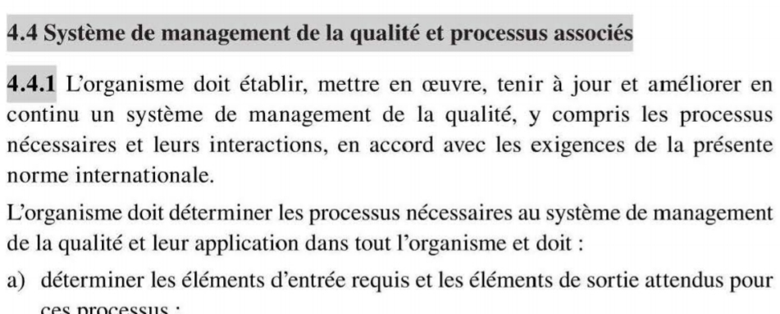
Exigences de base de la norme iso 9001 Ex v. 2015.
4. Le Contexte De l’organisme (Suite):

Slide 34
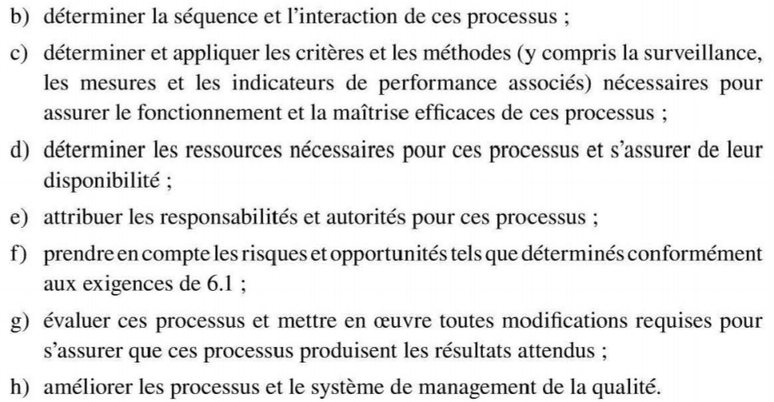
Exigences de base de la norme iso 9001 Ex v. 2015.
4. Le Contexte De l’organisme (Suite):

Slide 35
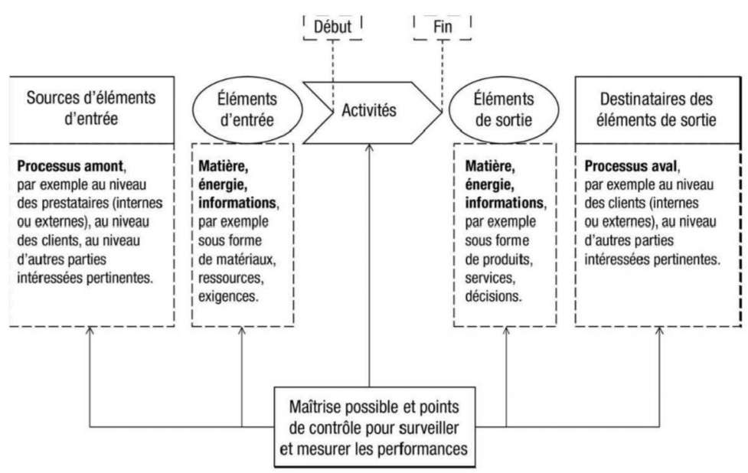
Exigences de base de la norme iso 9001 Ex v. 2015.
4. Le Contexte De l’organisme (Suite):

Slide 36
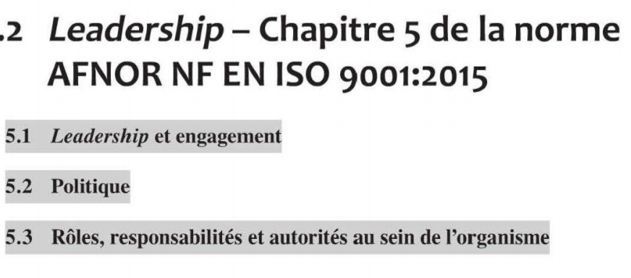
Exigences de base de la norme iso 9001 Ex v. 2015.
5. Le leadership:

Slide 37
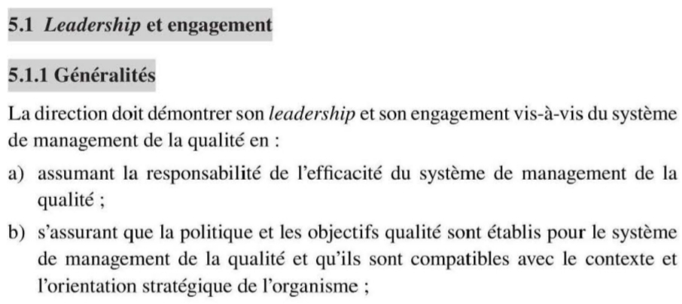
Exigences de base de la norme iso 9001 Ex v. 2015.
5. Le leadership:

Slide 38
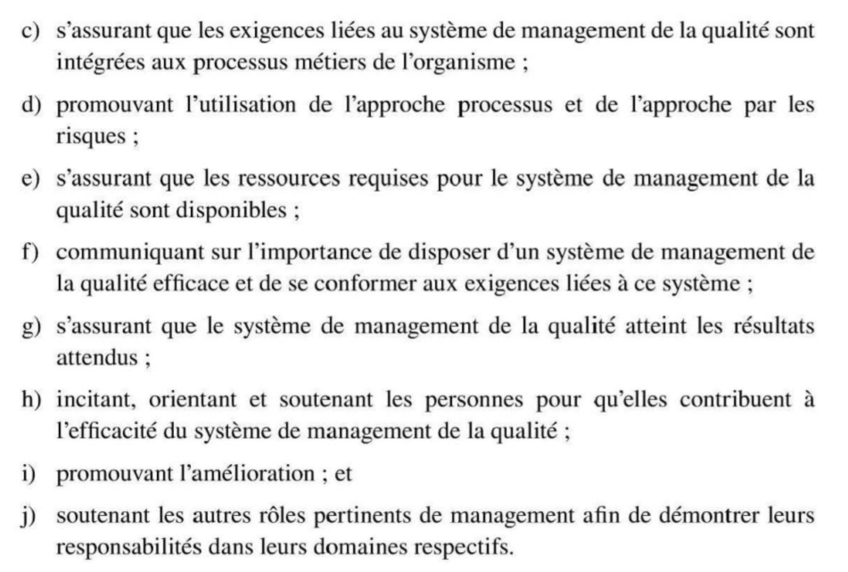
Exigences de base de la norme iso 9001 Ex v. 2015.
5. Le leadership:

Slide 39
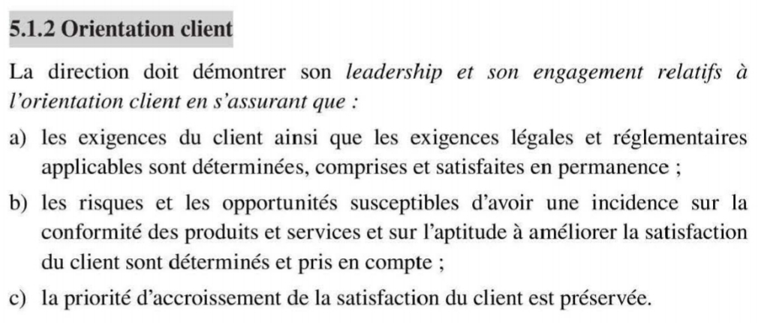
Exigences de base de la norme iso 9001 Ex v. 2015.
5. Le leadership:

Slide 40
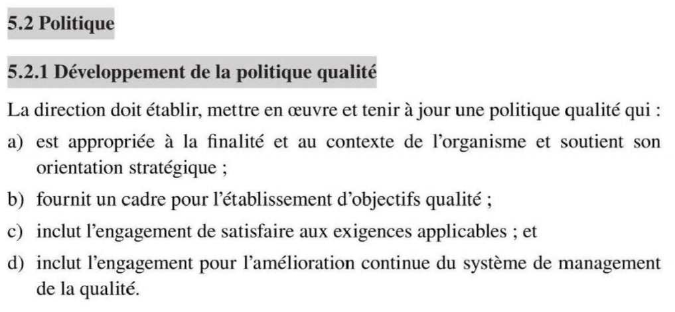
Exigences de base de la norme iso 9001 Ex v. 2015.
5. Le leadership:

Slide 41
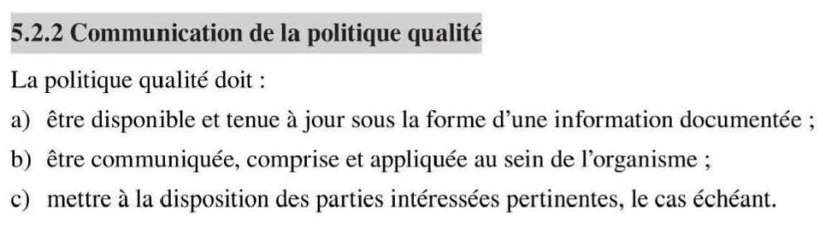
Exigences de base de la norme iso 9001 Ex v. 2015.
5. Le leadership:

Slide 42
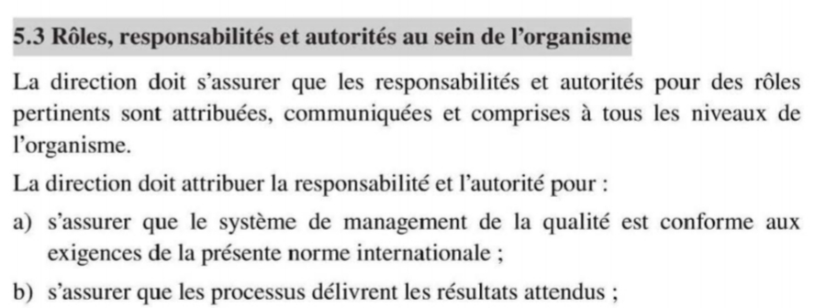
Exigences de base de la norme iso 9001 Ex v. 2015.
5. Le leadership:

Slide 43
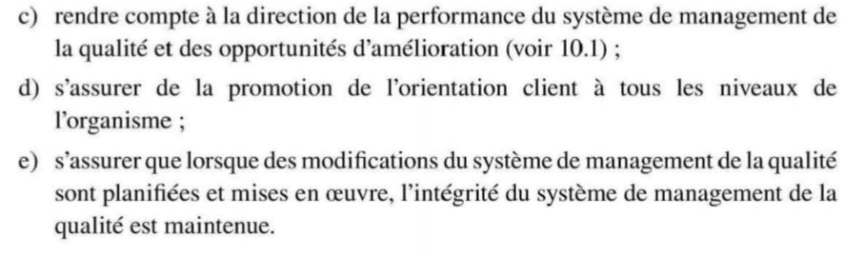
Exigences de base de la norme iso 9001 Ex v. 2015.
5. Le leadership:

Slide 44
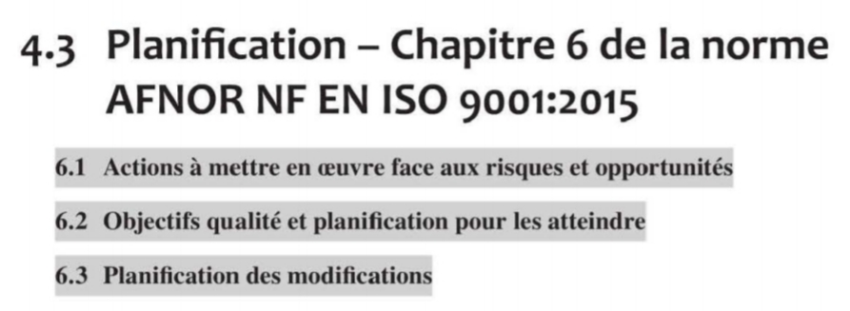
Exigences de base de la norme iso 9001 Ex v. 2015.
6. Planification:

Slide 45
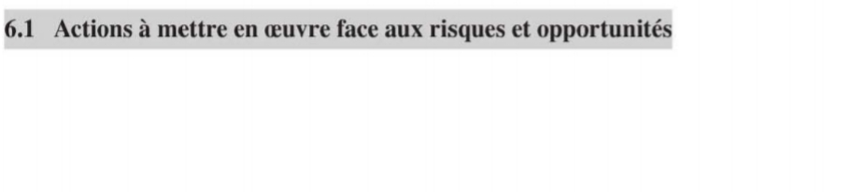
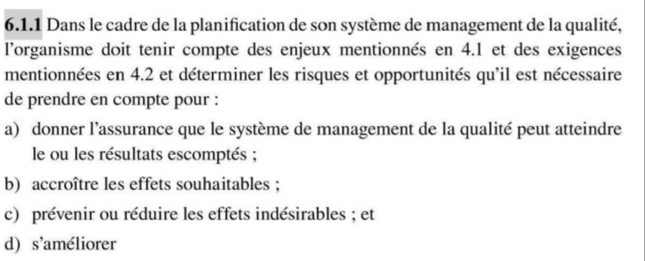
Exigences de base de la norme iso 9001 Ex v. 2015.
6. Planification:

Slide 46
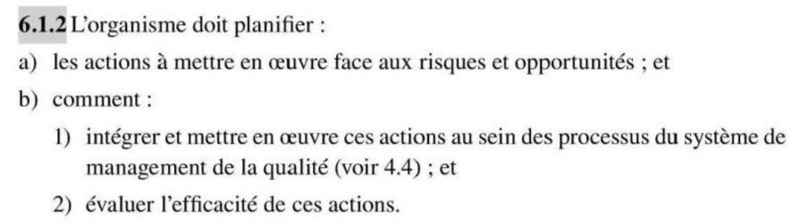
Exigences de base de la norme iso 9001 Ex v. 2015.
6. Planification:

Slide 47
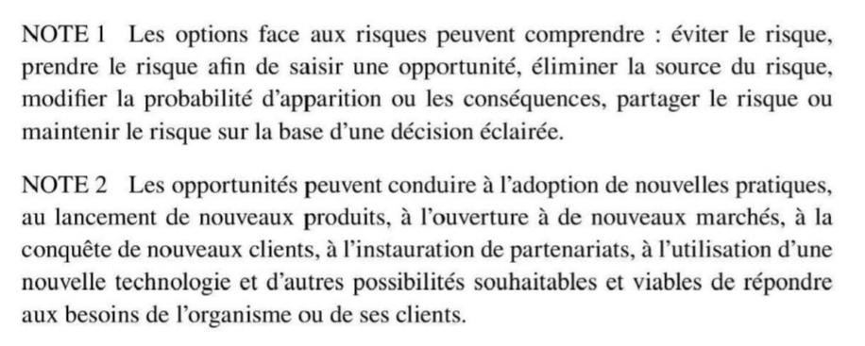
Exigences de base de la norme iso 9001 Ex v. 2015.
6. Planification:

Slide 48
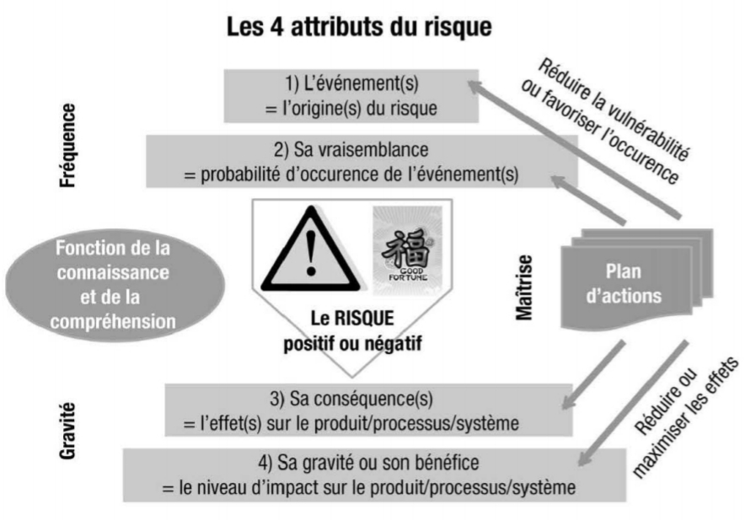
Exigences de base de la norme iso 9001 Ex v. 2015.
6. Planification:

Slide 49
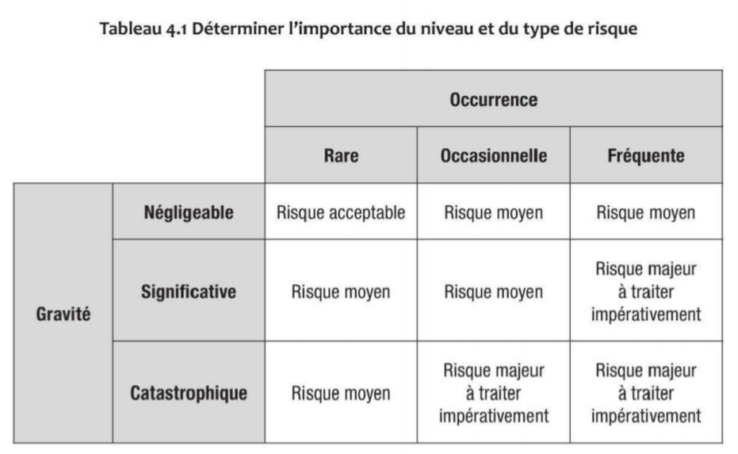
Exigences de base de la norme iso 9001 Ex v. 2015.
6. Planification:

Slide 50
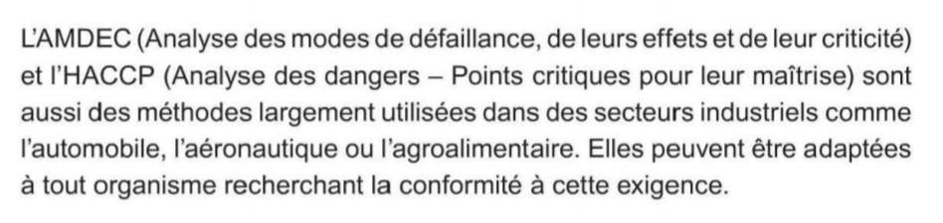
Exigences de base de la norme iso 9001 Ex v. 2015.
6. Planification: (Suite)

Slide 51
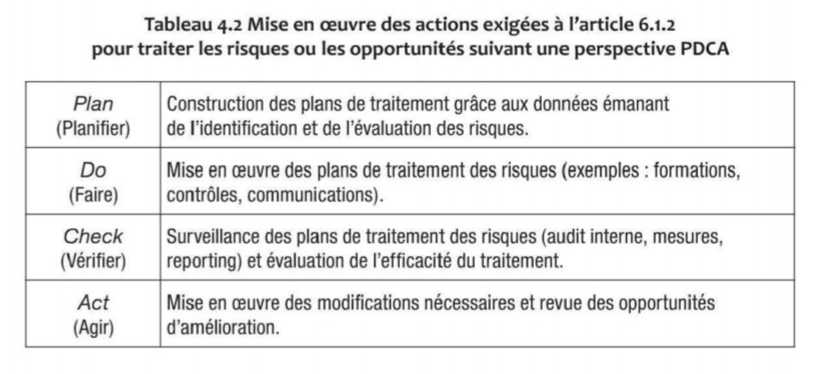
Exigences de base de la norme iso 9001 Ex v. 2015.
6. Planification: (Suite)

Slide 52
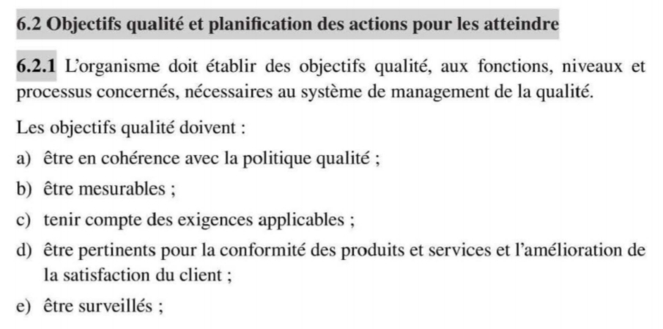
Exigences de base de la norme iso 9001 Ex v. 2015.
6. Planification: (Suite)

Slide 53
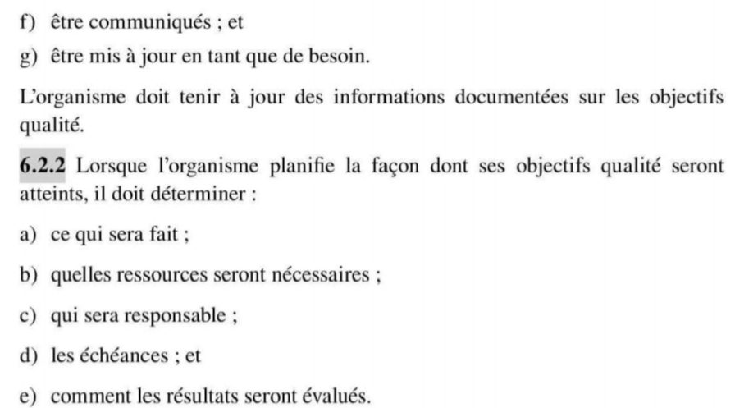
Exigences de base de la norme iso 9001 Ex v. 2015.
6. Planification: (Suite)

Slide 54
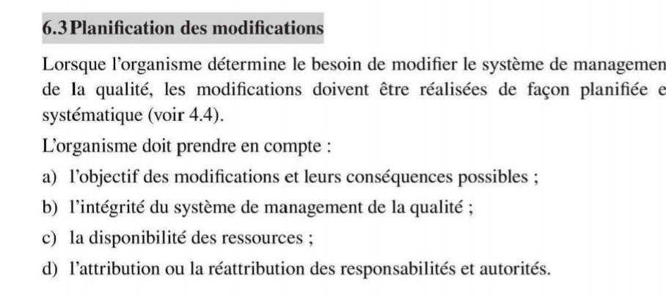
Exigences de base de la norme iso 9001 Ex v. 2015.
6. Planification: (Suite)

Slide 55
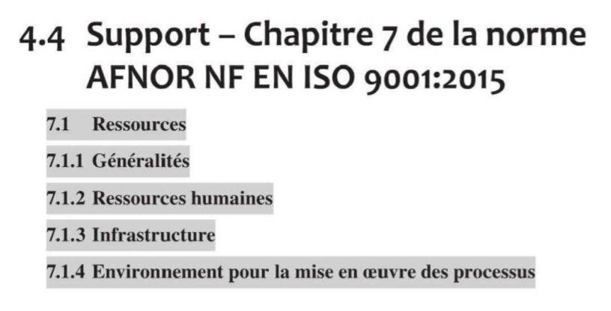
Exigences de base de la norme iso 9001 Ex v. 2015.
7. Support:

Slide 56
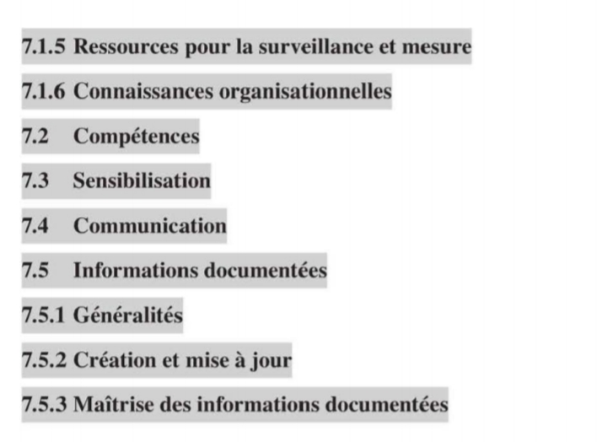
Exigences de base de la norme iso 9001 Ex v. 2015.
7. Support: (Suite)

Slide 57
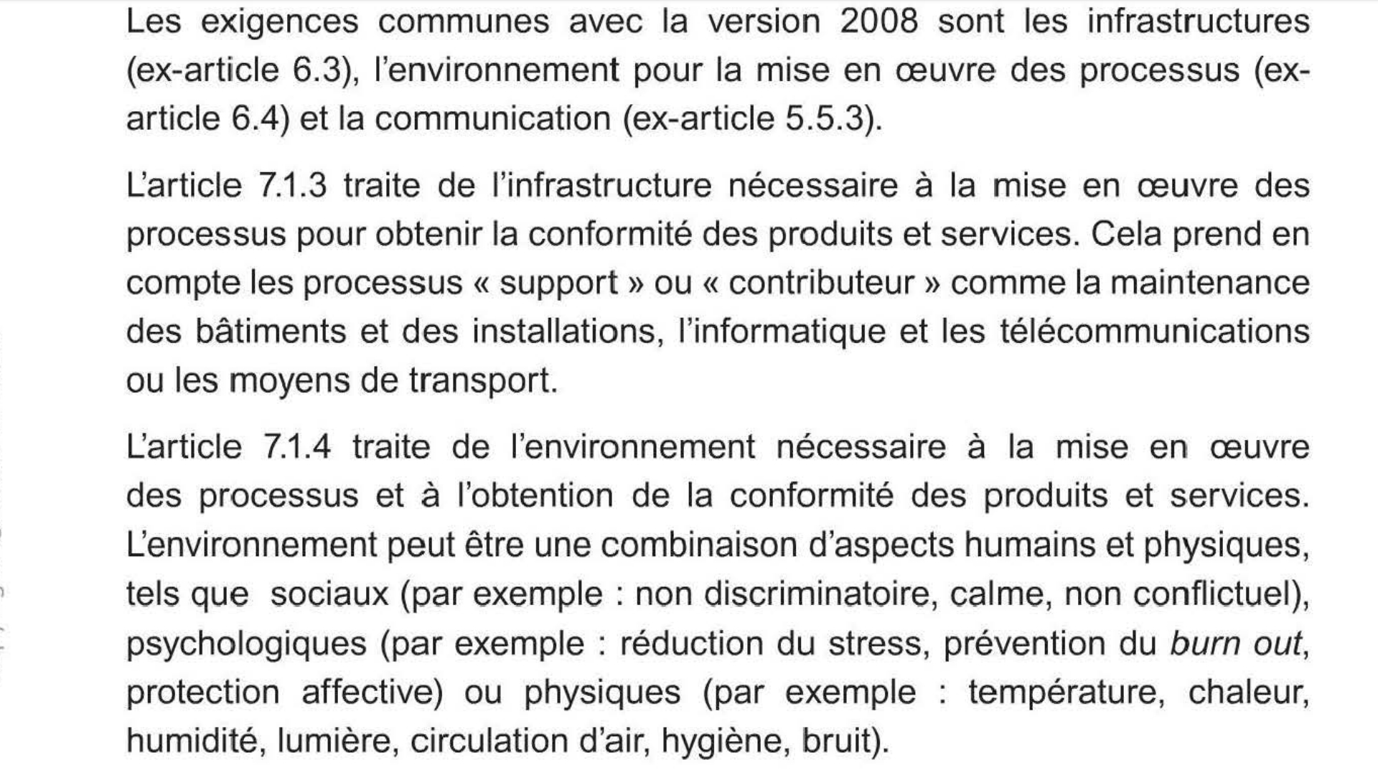
Exigences de base de la norme iso 9001 Ex v. 2015.
7. Support: (Suite)

Slide 58
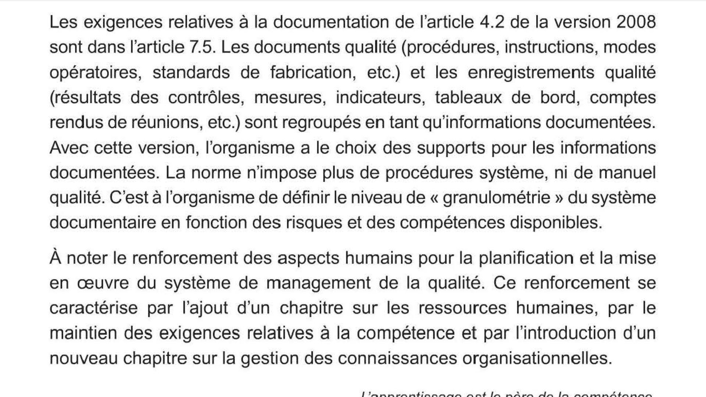
Exigences de base de la norme iso 9001 Ex v. 2015.
7. Support: (Suite)

Slide 59
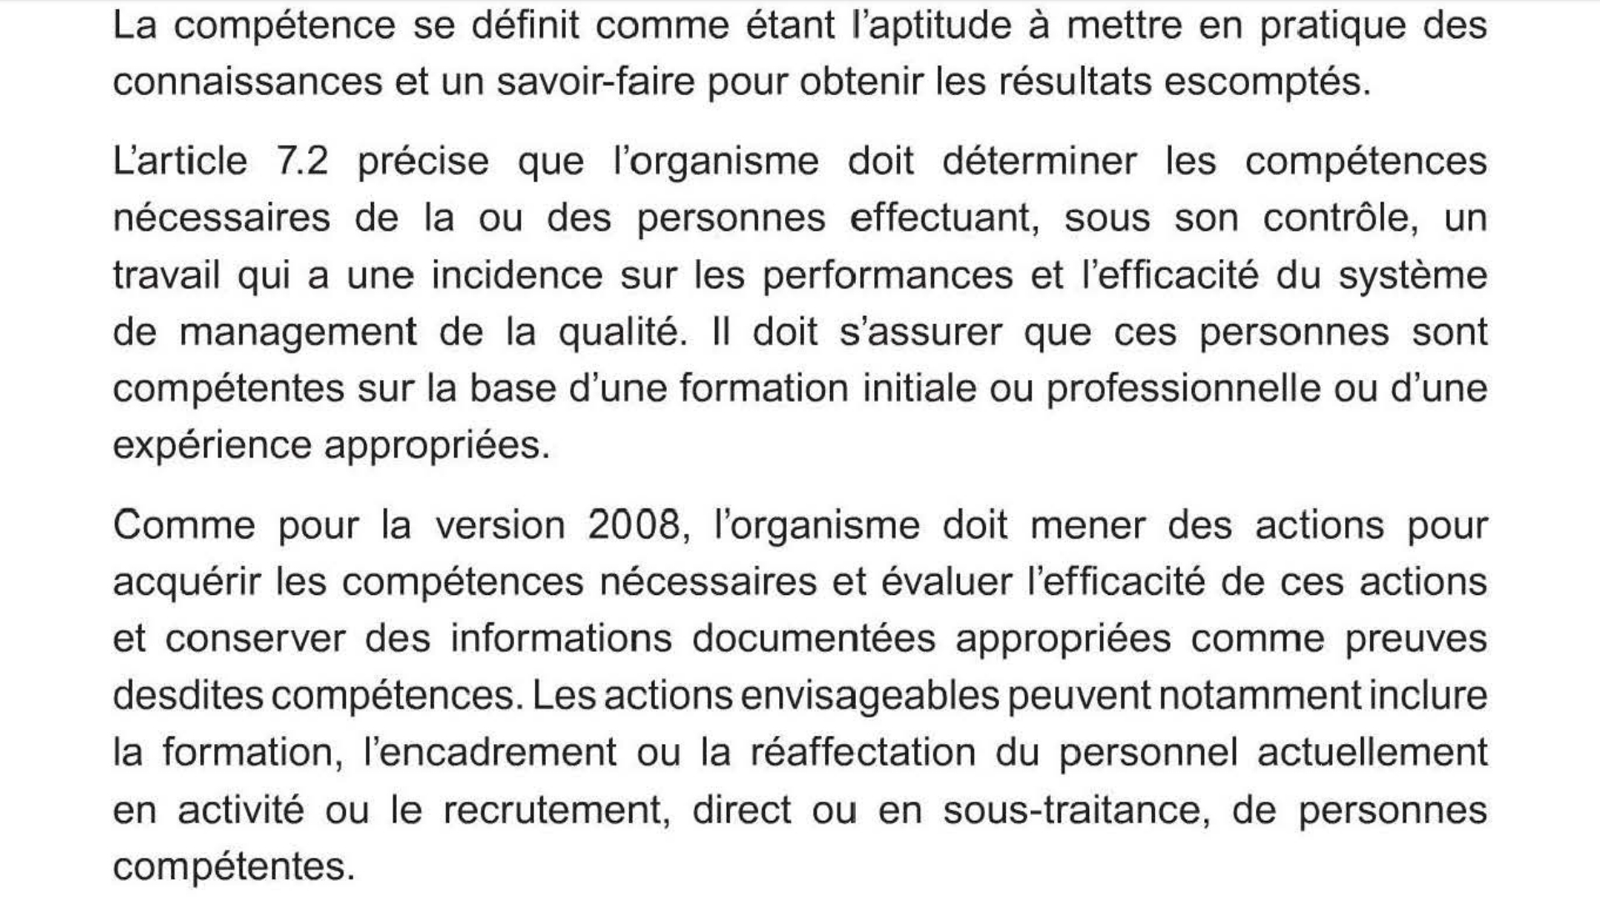
Exigences de base de la norme iso 9001 Ex v. 2015.
6. Support: (Suite)

Slide 60
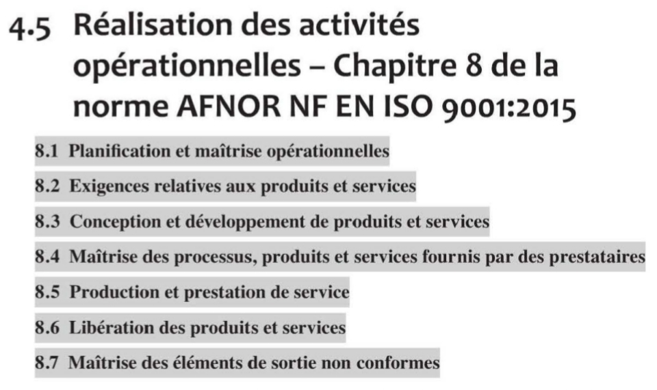
Exigences de base de la norme iso 9001 Ex v. 2015.
8. Réalisation des activités opérationnelles :

Slide 61
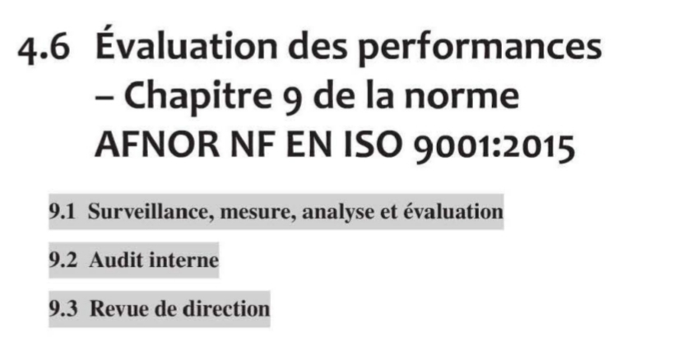
Exigences de base de la norme iso 9001 Ex v. 2015.
9. Évaluation des performances :

Slide 62

Exigences de base de la norme iso 9001 Ex v. 2015.
9. Évaluation des performances :

Slide 63

ISO 9001:2015

Slide 64
Qu’est-ce qu’ISO 9001 ?
ISO 9001 est une norme qui établit les exigences relatives à un système de management de la qualité. Elle aide les entreprises et organismes à gagner en efficacité et à accroître la satisfaction de leurs clients.
Une nouvelle version de cette norme, ISO 9001:2015, vient d’être publiée pour remplacer l’édition précédente (ISO 9001:2008).

Slide 65

A qui s’adresse ISO 9001 ?
ISO 9001 s’adresse aux organismes de tous types et de toutes tailles, quel que soit leur secteur d’activité.
L’une des principales améliorations de la nouvelle version révisée repose d’ailleurs sur le fait qu’ISO 9001:2015 est plus facilement applicable et accessible à tout type d’entreprise.

Slide 66

Approche processus

Slide 67



Slide 68



Slide 69



Slide 70


Slide 71


Slide 72



Slide 73

Niveaux de cartographie des processus

Slide 74


Slide 75


Slide 76


Slide 77


Slide 78

Donc …

Slide 79


Slide 80


Slide 81


Slide 82


Slide 83


Slide 84


Slide 85


Slide 86


Slide 87

Important

Slide 88

En résumé

Slide 89



Slide 90



Slide 91


Slide 92

En Deux ateliers

Slide 93

En résumé

Slide 94


1

Slide 95

2

Slide 96


3

Slide 97


Slide 98


Slide 99

Identification du processus

Slide 100

Suite …

Slide 101

suite …

Slide 102


Slide 103


Slide 104

Important

Slide 105

Organisation verticale et horizontale

Slide 106


Slide 107


Slide 108

La qualité dans l’entreprise

Slide 109


Slide 110


Slide 111


Slide 112


Slide 113



Slide 114


Slide 115


Slide 116


Slide 117



Slide 118

Exemples organ. certificateurs

Slide 119


Slide 120


Slide 121

Documents exigés

Slide 122


Slide 123



Slide 124


Slide 125




Slide 126



Slide 127


Slide 128


Slide 129



Slide 130
exemples
Manuel Qualité

Slide 131



Slide 132


Slide 133


Slide 134


Slide 135


Slide 136


Slide 137


Slide 138


Slide 139



Slide 140





Slide 141



Slide 142




Slide 143


Slide 144




Slide 145


Slide 146




Slide 147


Slide 148


Slide 149





Slide 150



Slide 151


Slide 152


Slide 153




Slide 154




Slide 155


Slide 156


Slide 157


